Slide 1
팀 실습(6조)
* 별도 자료로 제공 예정

Slide 2
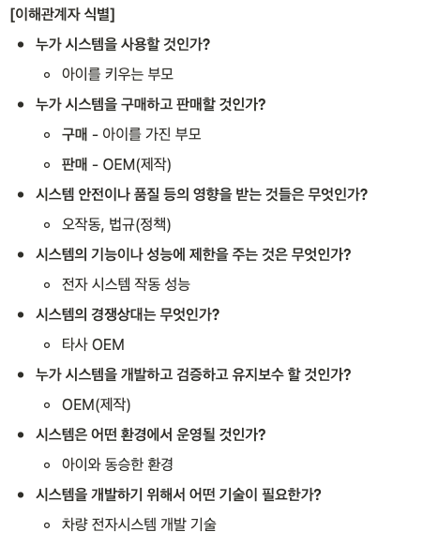
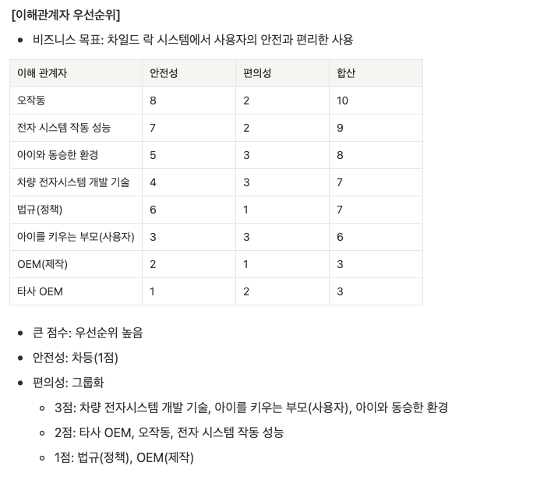
1. 이해관계자 요구사항 – 이해관계자 식별 및 우선순위

Slide 3
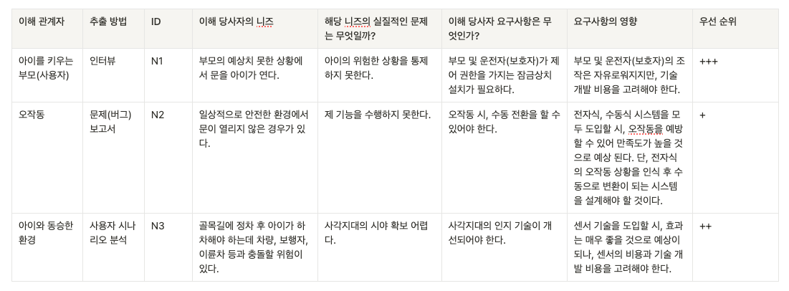
1. 이해관계자 요구사항 – 이해관계자 요구사항 추출

Slide 4
3. 전제조건 식별
전제조건 | 내용 | 비고

Slide 5
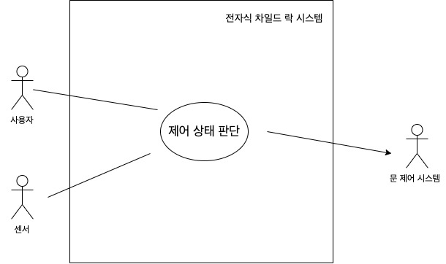
4. 기능 요구사항 명세 : Usecase Diagram

Slide 6
4. 기능 요구사항 명세 : Usecase 기술서 양식
Usecase ID | UC-0001
Usecase 명 | 전자식 차일드 락 시스템을 OFF하여, 수동으로 문을 제어할 수 있게 한다.
Usecase 설명 | 전자식 차일드 락 시스템 ON/OFF
Pre-condition | 수동 전환 버튼과 문 제어 시스템은 정상 작동한다.
Post-condition | 문을 사용자가 수동으로 제어할 수 있다.
Trigger | 수동 전환 버튼 누른다.
Scenario | Actor | 시스템
Main Success Scenario | 1. 사용자가 수동 전환 버튼 누른다. | 1A. 시스템이 요청을 인지한다.
 |  | 1B. 시스템이 요청을 판단한다.
 |  | 시스템이 판단한 결과를 문 제어 시스템에 전송한다.
Alternative Scenario 1 | 수동 전환 요청이 들어왔는데, 오작동이 해결된 경우(=문이 열림) -> skip. 2단계
Exception Scenario | 수동 전환 요청 인지 실패한 경우 -> 문 제어 시스템에 결과를 전송한다.
 | 수동 전환 요청 판단 실패한 경우 -> 문 제어 시스템에 결과를 전송한다.

Slide 7
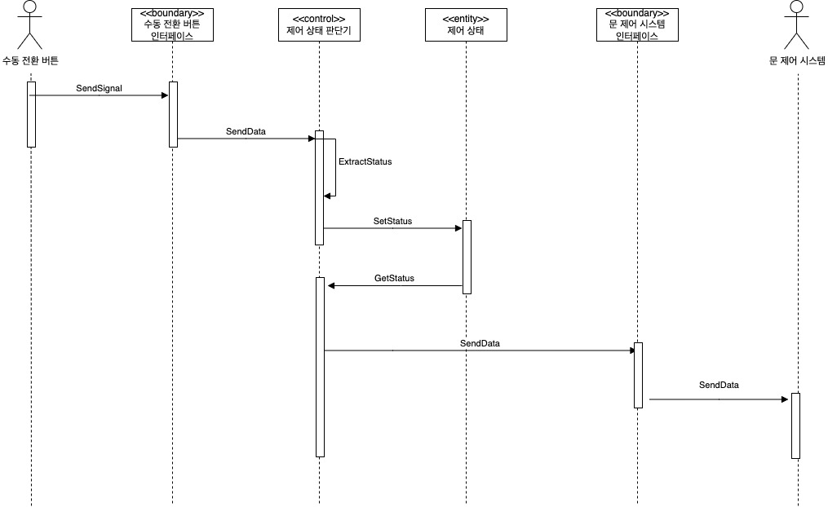
4. 기능 요구사항 명세 : Sequence Diagram

Slide 8
5. 비기능 요구사항
주특성 | 비기능 요구사항 | 비고

Slide 9
6. 요구사항 검토 체크리스트

Slide 10
7. 요구사항 검토 결과

